Slide 1





스토끼 STOCKAI
AI 부산경남 8반 25조

Slide 2




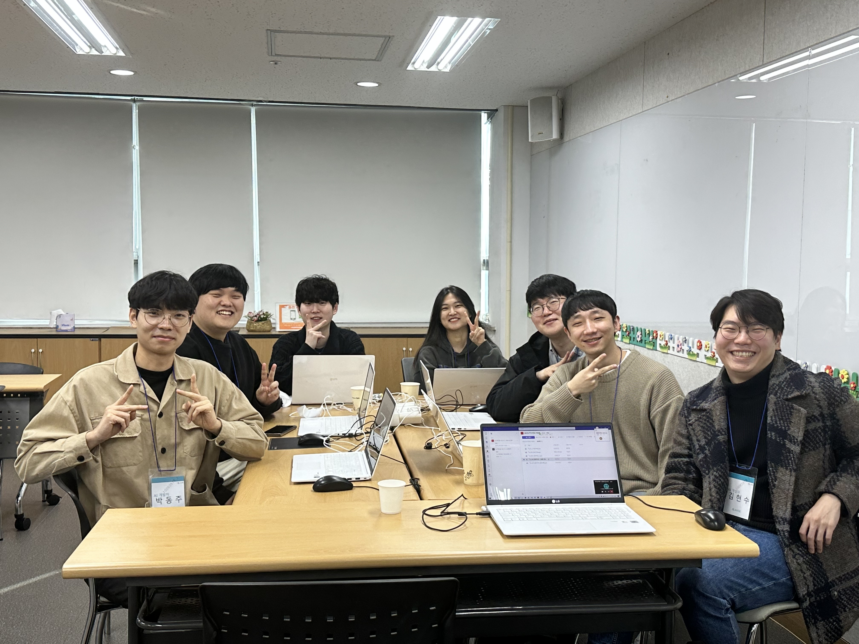


조원 소개
이동비
문준수
PM, AI
AI
김창준
김현수
박동주
DB
BE
BE
이형찬
정주원
FE
FE
1

Slide 3
목차
프로젝트 소개
03
01
시연 영상
선정배경
비슷한 사이트
차별점
데이터 파이프라인
서비스 플로우 차트
04
02
AI 설계
02
향후 추진 계획
04
데이터 크롤링
데이터 전처리
AI 모델링
기능 소개
기대 효과
향후 추진 계획
2

Slide 4
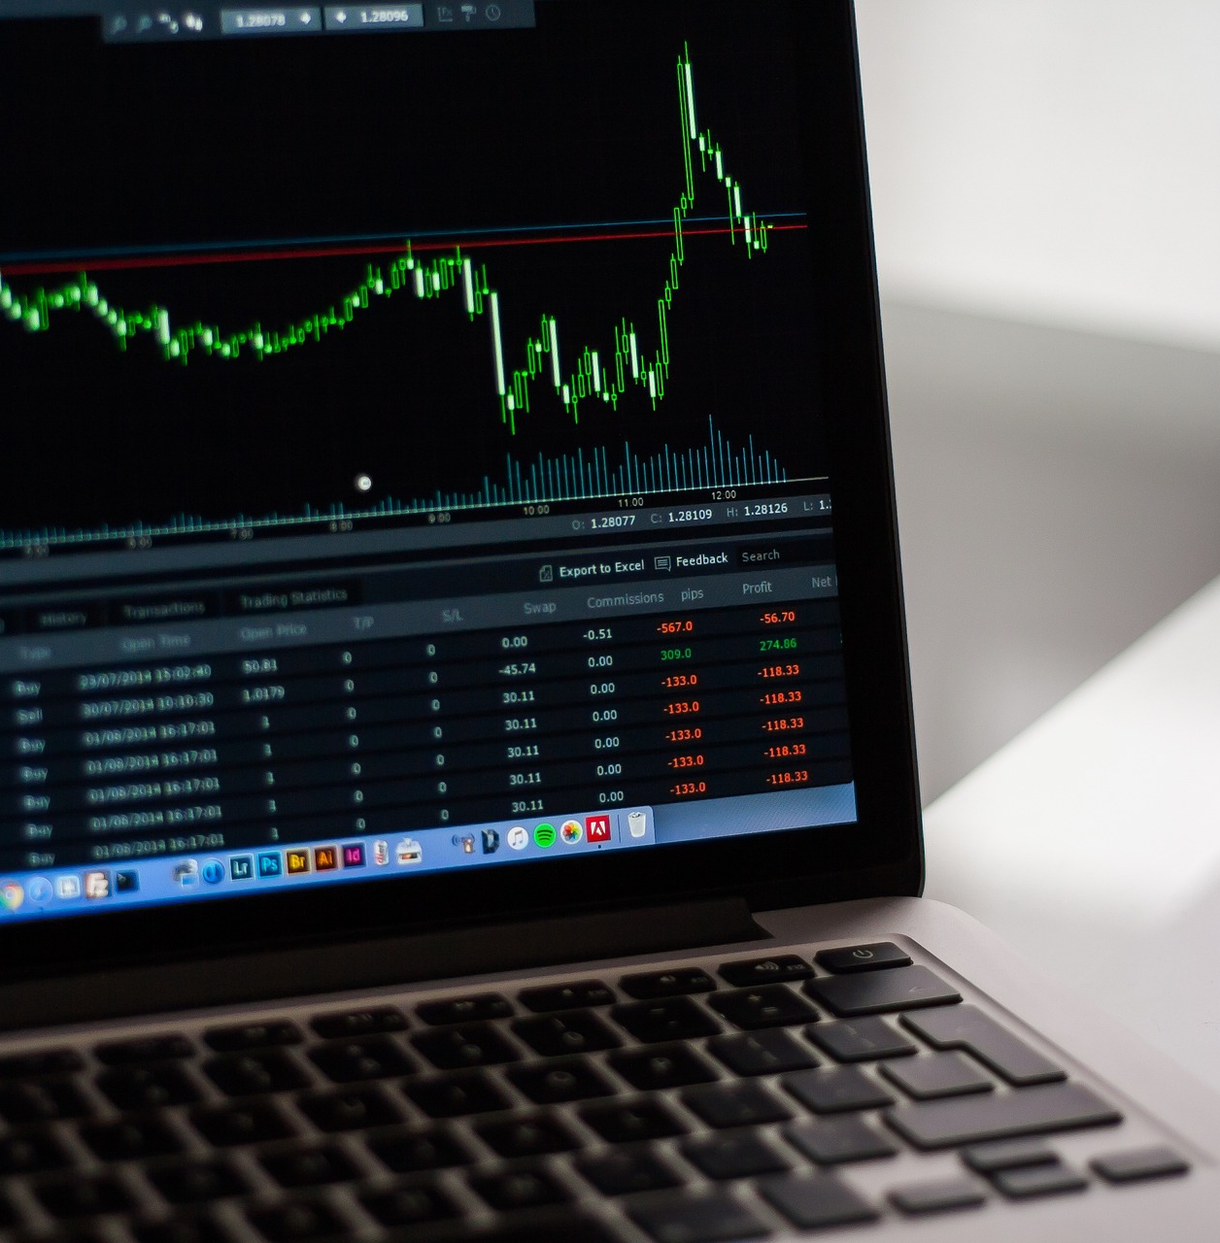

1. 프로젝트 소개
- 선정배경
- 차별성
- 데이터 파이프라인
- 서비스 플로우 차트
- 베타 테스트

Slide 5


프로젝트 소개
프로젝트 소개
스토끼 (StocKAI)
· 주식(stock) + 토끼
· 어렵게 느껴지는 주식에 대한 접근성을 높이고자 함
· 2023 토끼의 해에 착안
4

Slide 6
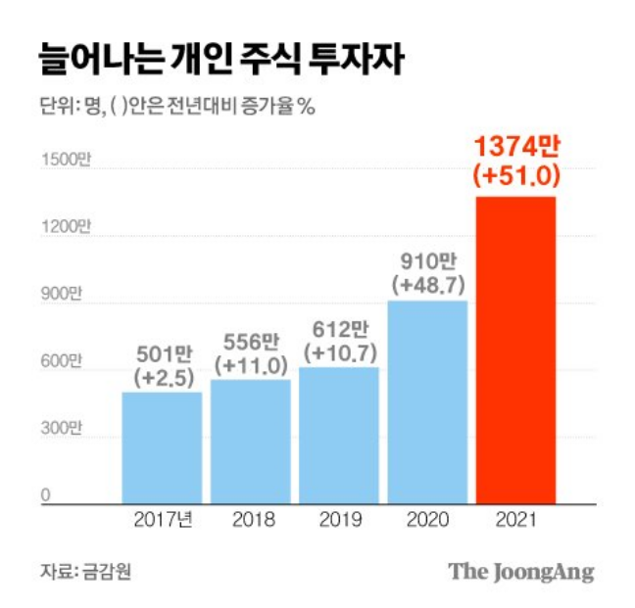
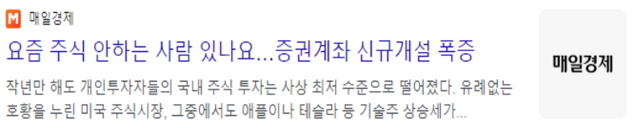
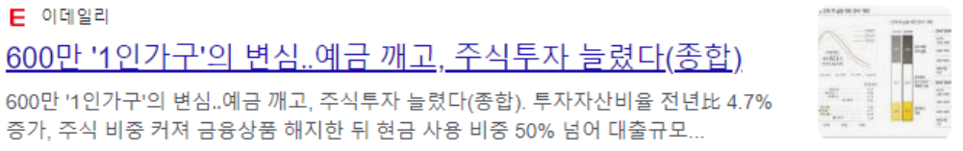

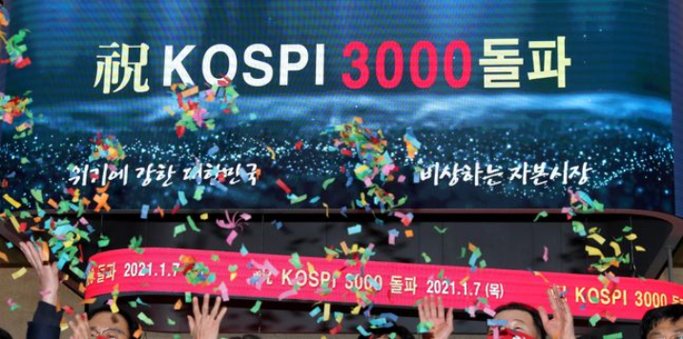
선정배경
프로젝트 소개
2020년 이후 코로나시기 주식시장 열풍, 개인투자자가 급격히 증가
5

Slide 7
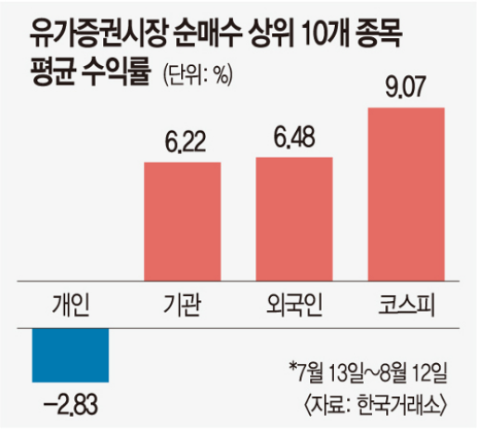
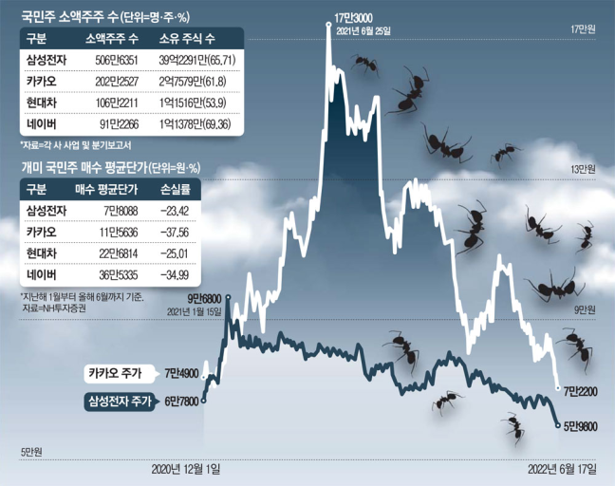
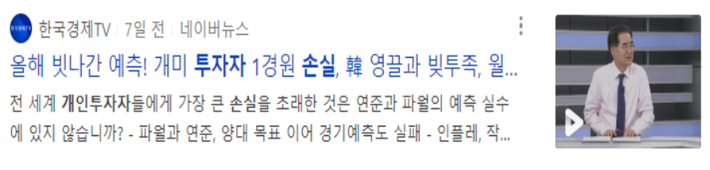
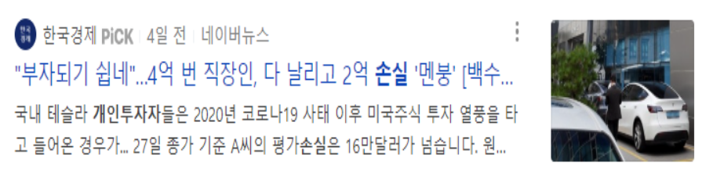
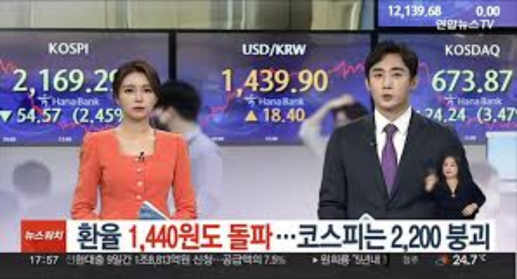
선정배경
프로젝트 소개
하지만 최근 개인투자자의 손실이 매우 큼
6

Slide 8
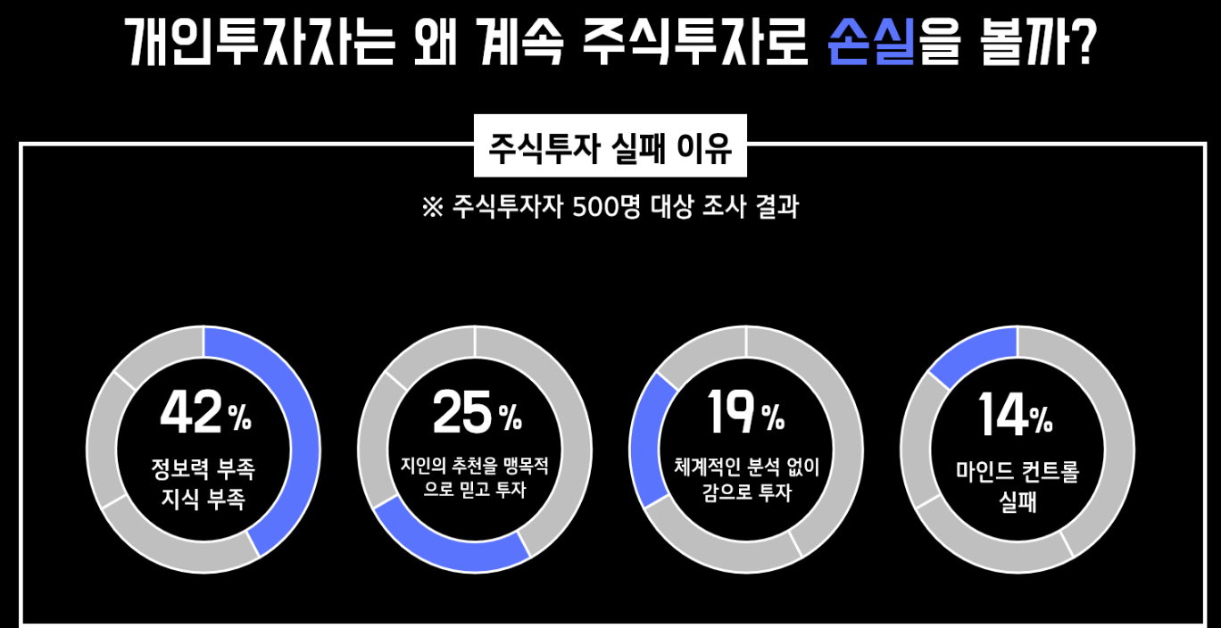
선정배경
프로젝트 소개
7

Slide 9





선정배경
프로젝트 소개
최근 급격하게 활성화 되는 로보 어드바이저 시장
<국내 로보어드바이저 시장 규모와 전망>
(단위: 조 원)
로보어드바이저란?
50
40
로봇(Robot)과 투자전문가(Advisor)의 합성어
- 컴퓨터 알고리즘을 통해 투자 자산 배분을 자동화하는 서비스
- 인간의 판단과 개입을 최소화하는 특징
30
20
10
그러나 대부분 유료서비스이며
AI에게 모든 돈을 맡기는 형태로 직접투자 불가
2021
2022
2023
2024
2025
8

Slide 10

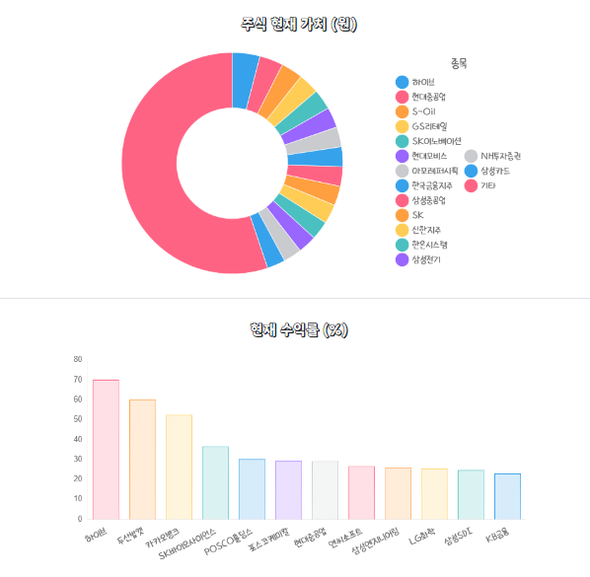

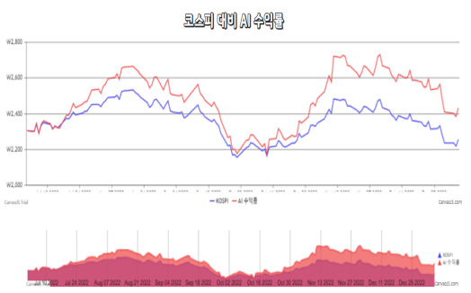
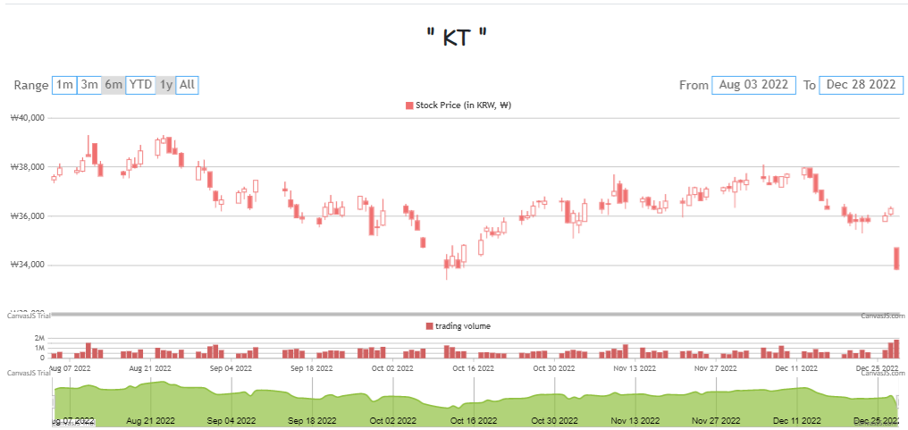
차별성
프로젝트 소개
그래서 스토끼는
AI 포트폴리오
종목별 투자 조언
안정적인 성능의 AI
AI 포트폴리오를 참고하여 투자 가능
AI로 분석한 종목별 예측 결과를 참고하여 투자 가능
하락장인 최근 6개월의 모의투자 결과 손실없는 성능
9

Slide 11

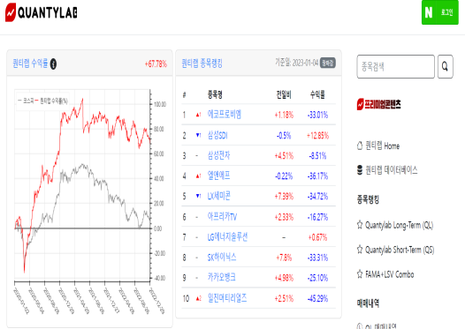
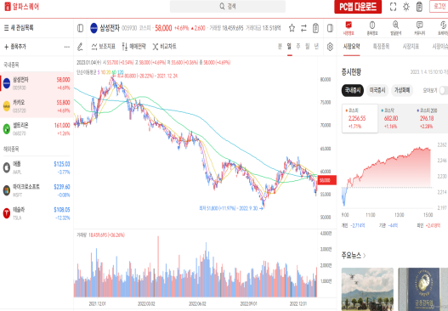
차별성
프로젝트 소개
퀀티랩
알파스퀘어
소제목 입력칸
내용에 대한 세부적인 설명을 이곳에
적어보세요텍스트를 입력 하세요.
타 사이트들은 전문성에 맞춰진 사이트들이라 초보자들이나 입문자들이 이용하기 어려운 반면
스토끼는 주식 입문자들을 위해 보기 쉽고 이용하기 간편하게 제작
10

Slide 12








개발환경
개발 환경
프로젝트 소개
Front
Backend
Data
Pipeline
& AI
Cloud
Server
11

Slide 13
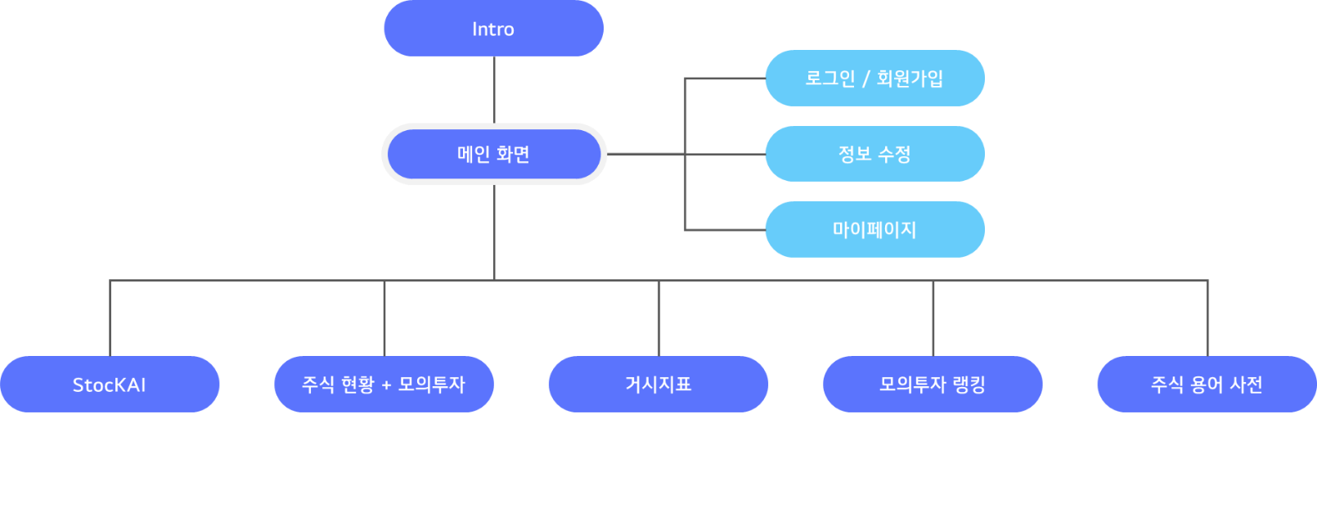
서비스 플로우 차트
서비스 플로우 차트
프로젝트 소개
소제목 입력칸
내용에 대한 세부적인 설명을 이곳에
적어보세요텍스트를 입력 하세요.
12

Slide 14




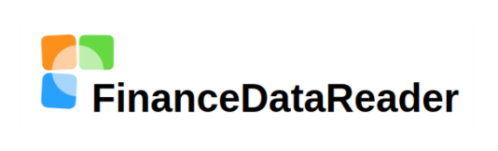


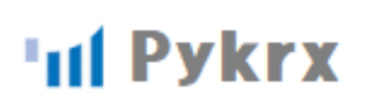

데이터 파이프 라인
데이터 파이프 라인
프로젝트 소개
팍스넷
주가 예측 AI모델
(XGBoost, LSTM)
증시 뉴스
시황 리포트
네이버뉴스
MySQL
자연어 AI 모델
(LSTM)
증시 뉴스
시황 리포트
Datafinance
거시경제
지표
Finance
종목 차트
데이터
Pykrx
Users
13

Slide 15
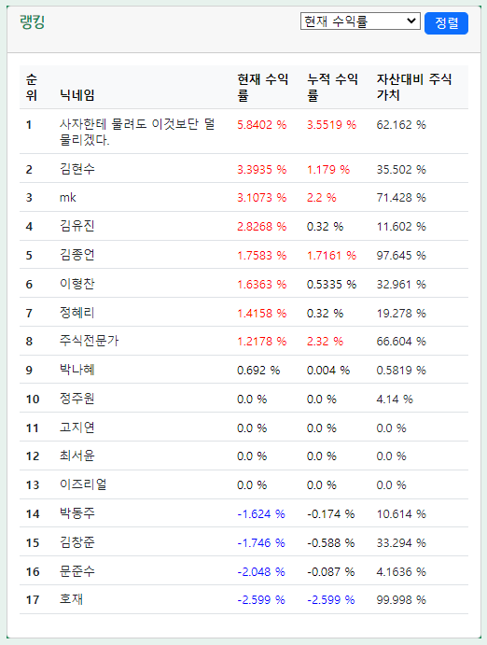
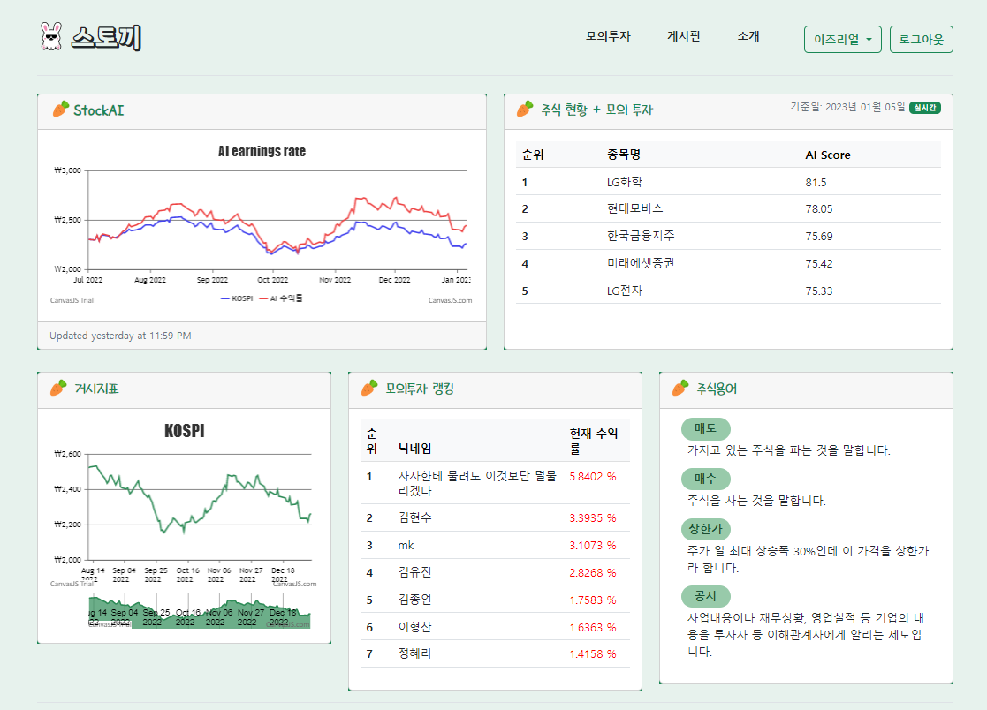
베타 테스트
데이터 파이프 라인
프로젝트 소개
http://3.35.230.74:8000/welcome/
· 2023년 1월 1일 AWS에서 서비스 시작, 1월 12일까지 서비스 예정
· 현재 20명 가량의 고객이 사용했으며 만족을 표함
· 고객의 건의사항을 토대로 서비스 개선 수행
14

Slide 16
2. AI 설계
- 데이터 수집
- 데이터 전처리
- AI 모델링
- 최종 모델

Slide 17






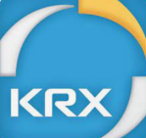
데이터 수집
AI 설계
데이터 크롤링
1. 네이버 뉴스
2. 팍스넷
"증시, 심리, 코스피, 전망" 키워드 검색 결과
시황 리포트 영역의 제목 + 본문
데이터
추출
3. KRX한국거래소
4. 거시지표
시총 상위 100종목의 2012~2022년
주식 데이터 호출
FinanceDataReader, yfinance를 사용하여
코스피, 금, 구리 등의 지표 호출
16

Slide 18


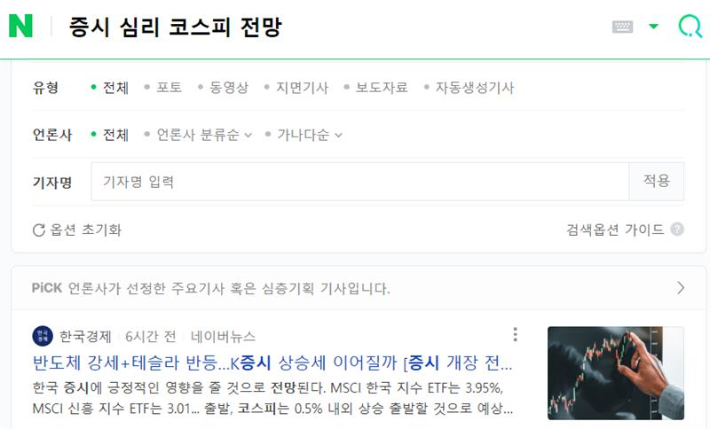
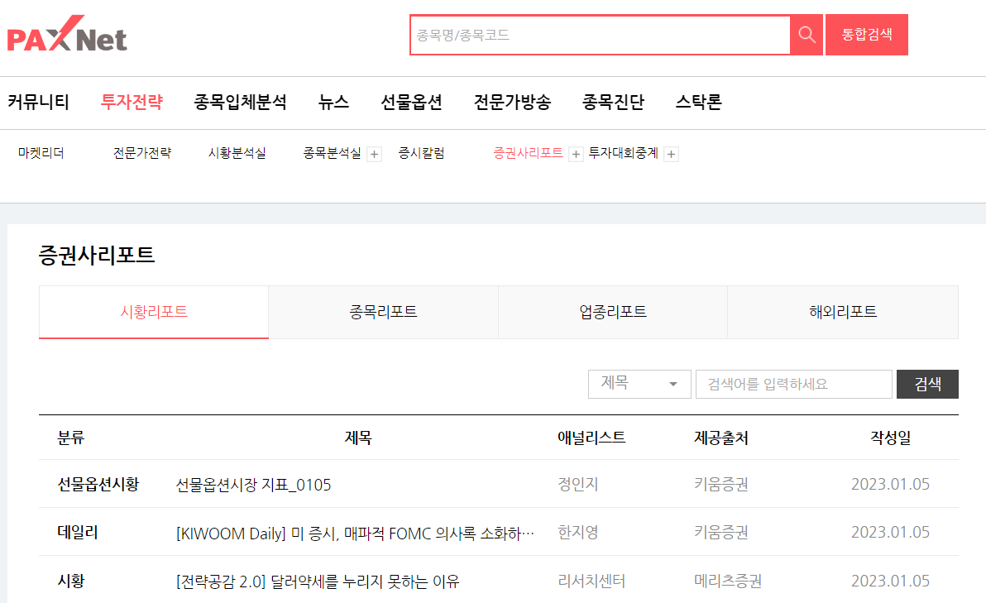
데이터 수집
AI 설계
1. 네이버 뉴스
2. 팍스넷
17

Slide 19
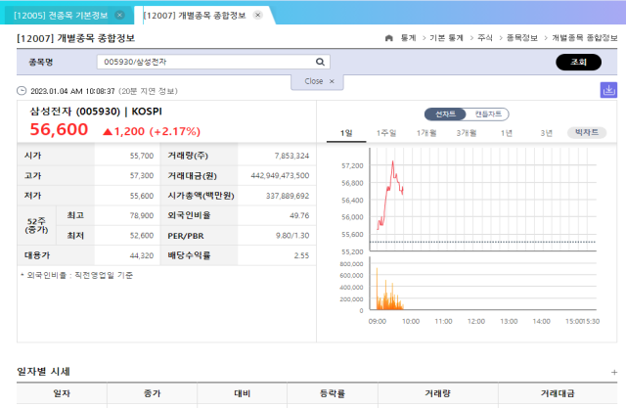
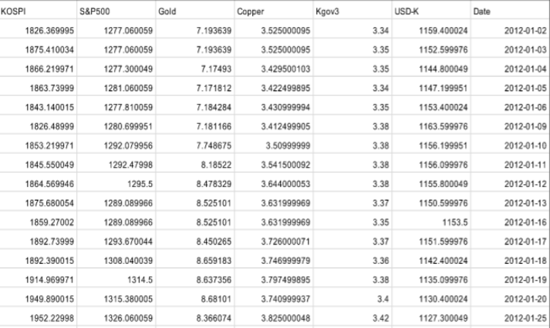
데이터 수집
AI 설계
3. KRX 한국거래소
4. 거시지표
18

Slide 20
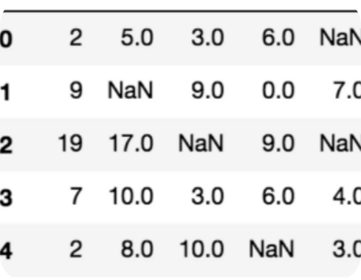

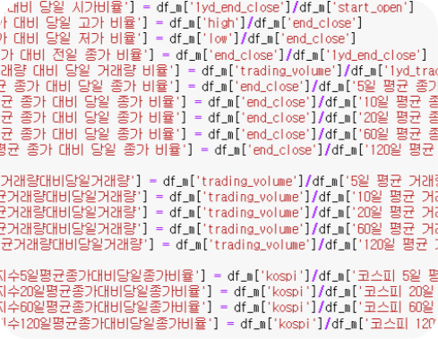
데이터 전처리
AI 설계
데이터 전처리
결측치 처리
자연어 처리
새로운 변수 제작
비어 있는 값, 의미 없는 값 처리
중요 단어 뽑아서 학습 데이터로 제작
새로운 학습 데이터와 예측 데이터 추가
시계열 특성 고려를 위해 미래 데이터와 학습 데이터를 철저히 분리 !
19

Slide 21

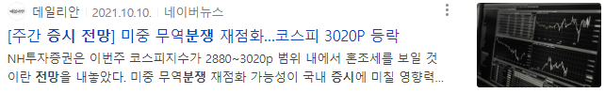
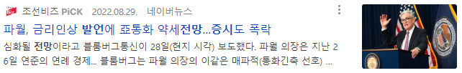
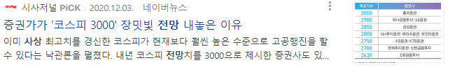
데이터 전처리
AI 설계
N-GRAM VECTORIZE
: N개 단어를 묶어서 하나의 토큰으로 간주
크롤링한 내용
추출
긍정적
부정적
유럽
효과
국채
분쟁
사상
주간
전장
일본
제외
발언
유동
단계
가격대
지난달
매수세
비어 있는 값, 의미 없는 값 처리
인플레이션
20

Slide 22
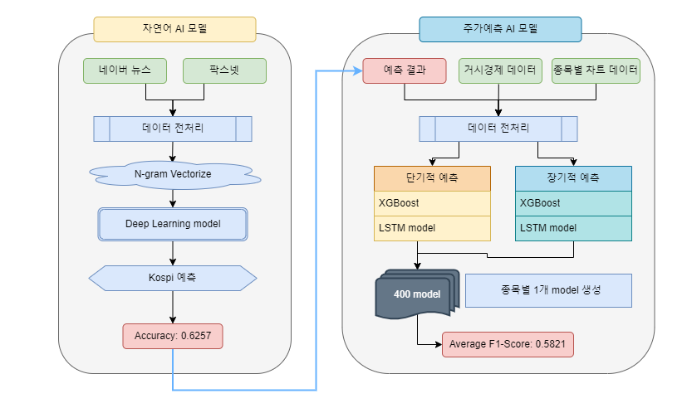
AI 모델링
AI 설계
자연어 모델과 LSTM 시계열 모델을 융합
21

Slide 23
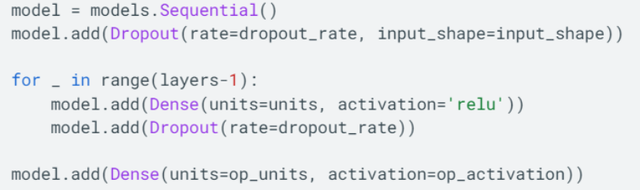
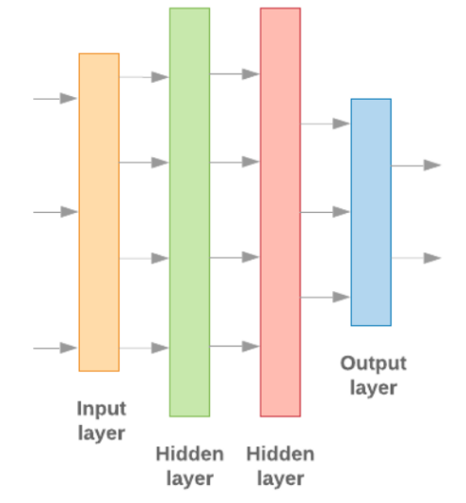
AI 모델링
AI 설계
자연어 처리 모델
MLP
딥러닝 모델
N-gram 벡터화를 진행한 토큰을 순서를 고려하지않고 독립적으로
처리하는 모델 단순한 구조로 정확성이 비교적 높으며 적은 연산량 요구
22

Slide 24
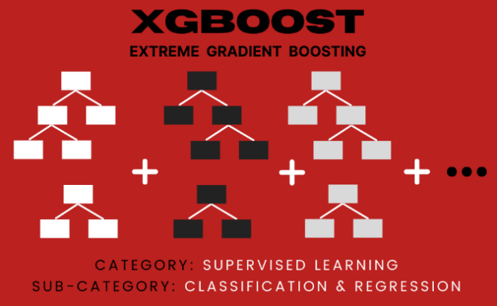
AI 모델링
AI 설계
주가 예측 모델 : XGB
Boosting 트리 기반의
머신러닝 모델
1. 과적합 방지
2. 뛰어난 성능
3. 빠른 학습 속도
분류로 활용, 주식 매도/매수 여부 예측
23

Slide 25
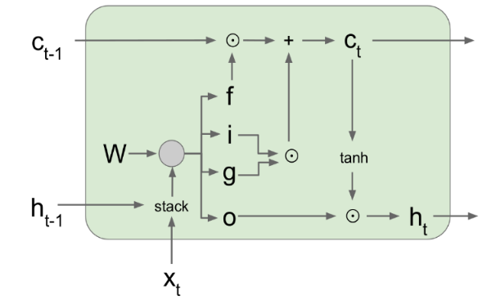
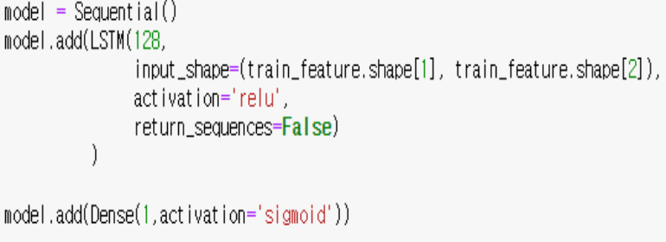
AI 모델링
AI 설계
주가 예측 모델 : LSTM
LSTM
시계열 예측에 주로 이용되는 모델
데이터 순서 간 관계를 예측에 반영
출력 값에 따라 주식 매도/매수 여부 및 개수 변화
24

Slide 26

최종 모델 : 주가 예측 AI
AI 설계
모델
데이터
Accuracy
Val accuracy
선택 여부
RandomForest
주가 데이터
82%
52%
Catboost
주가 데이터
79%
51%
XGBoost
주가 데이터
89%
58%
MLP
자연어 데이터
81%
62%
LSTM
주가 + 자연어 데이터
85%
64%
자연어 전처리에 MLP, 주기 예측에 XGB와 LSTM을 함께 사용
25

Slide 27
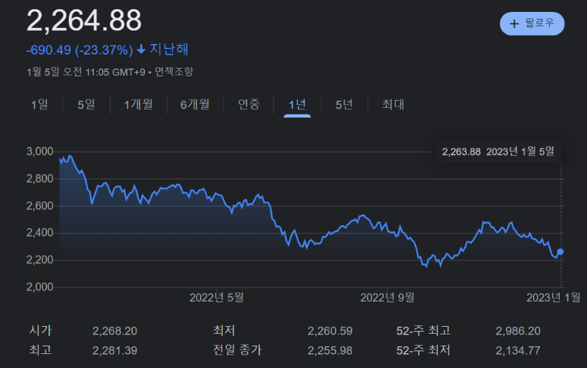

최종 모델 : 모의 투자 AI
AI 설계
1
모델 적용
종목 별로 LSTM과 XGB 단기/장기 예측
정확도가 높은 모델의 결과 채용
2
AI 모의투자
나온 결과에 따라 매수/매도
결과 가중치에 따라 매수/매도 개수 조정
3
수익률
종목 별 수익률 차이가 있음
평균 수익률 8~10%
22년 하락장에서 평균 수익률 약 8~10% 달성
26

Slide 28
3. 프로젝트
시연

Slide 29



기능 소개
AI 설계
서비스 소개
1. AI 예측 지표
2. 모의투자
StockAI가 예측한 코스피지수, 추천 종목, 수익률을
한눈에 볼 수 있습니다.
StockAI의 도움으로 부담없이 모의 투자를
진행할 수 있습니다.
스토끼
STOCKAI
3. 모의투자 랭킹
4. 부가 서비스
사용자들 간의 모의투자 결과를 확인할 수 있습니다.
마이페이지에서 자신의 투자 현황을 확인
게시판에서 사용자들간 의견을 공유
28

Slide 30
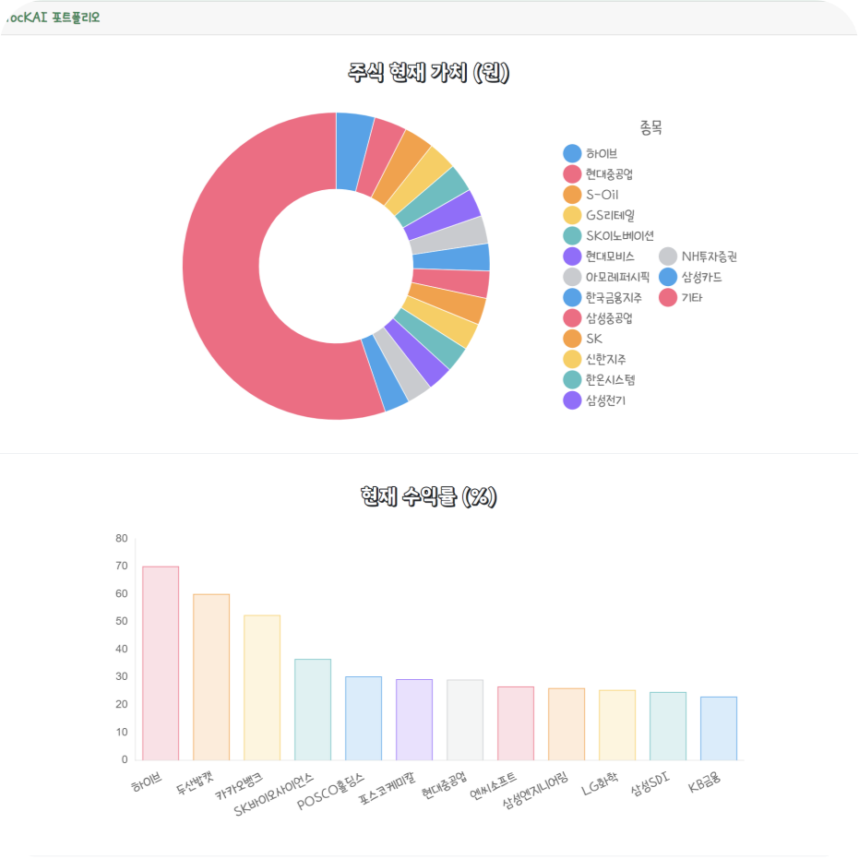
AI 설계
기능 소개
- AI 보조지표
: 현재 AI의 수익률과 포트폴리오 확인
29

Slide 31
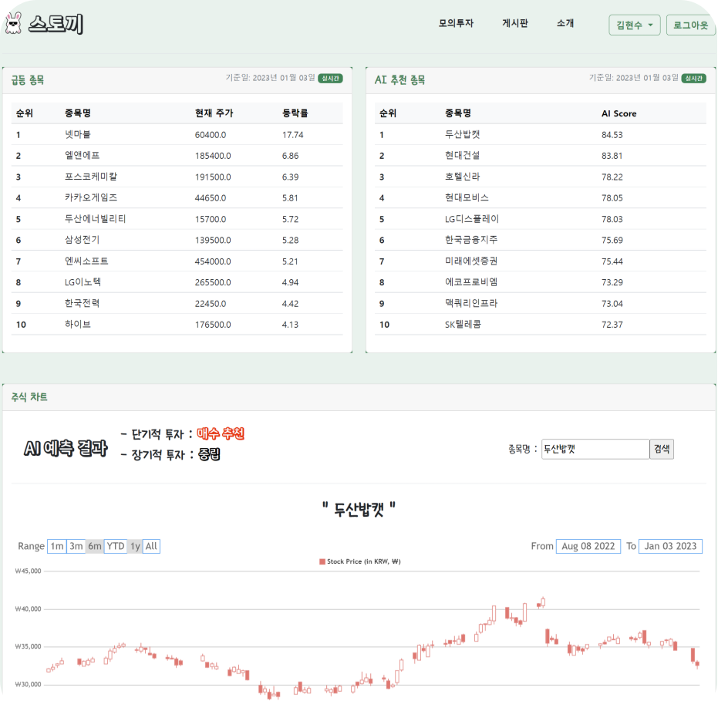
AI 설계
기능 소개
- AI와 함께 모의 투자
: AI가 추천하는 종목을 확인
30

Slide 32
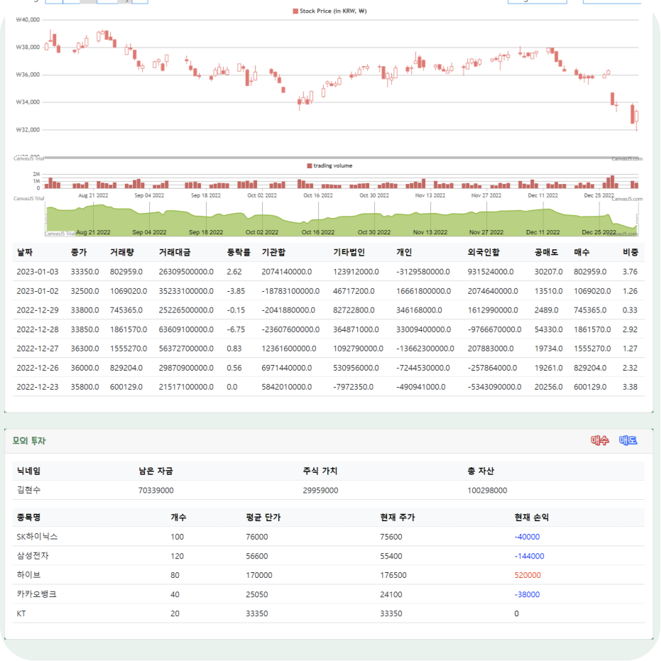
AI 설계
기능 소개
- AI와 함께 모의 투자
: AI예측 결과 확인
31

Slide 33

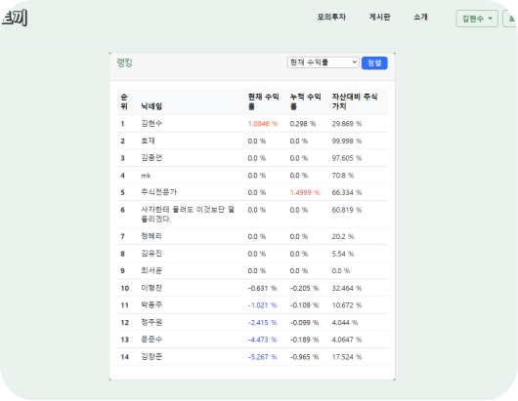
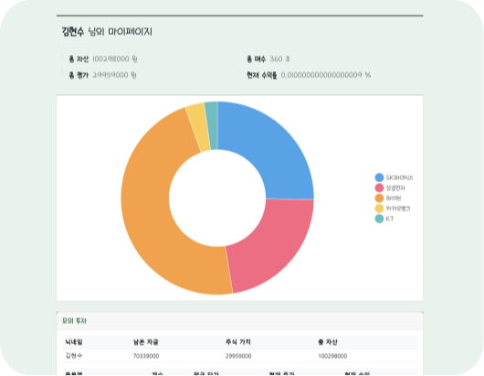
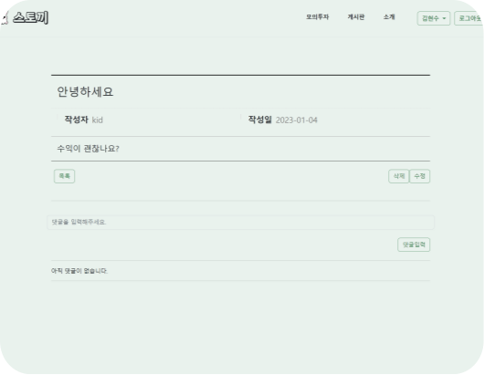
기능 소개
AI 설계
마이페이지
랭킹 시스템
게시판
투자 현황 확인
사용자들간 모의 투자 결과 확인
사용자들간 의견 공유
32

Slide 34
4. 향후 추진 계획
- 기대효과
- 향후 추진 계획

Slide 35



기대 효과
기대 효과
기대 효과
사용자
사용자
주가 예측 AI가
추천하는 매매 등을 참고하여
주식 투자에 도움을 얻을 수 있음
모의투자로 리스크 없는
투자경험 획득 가능
용어사전, 질문게시판을 통해
주식용어를 배우며
주식 입문에 도움을 얻을 수 있음
34

Slide 36


기대 효과
기대 효과
기대 효과
기업
기업
모의투자 서비스를 통해 수집한
데이터 중 높은 수익률을 보이는
투자 데이터를 수집하여 활용 가능
사용자를 광고나
추천을 통해 실제 증권사에
연결시켜주는 마케팅 가능
35

Slide 37





향후 추진 계획
기대 효과
향후 추진과제
1. 포인트 기능
2. 투자 성향 분석
투자 성과에 따라 수익률의 일부를
실제 포인트처럼 사용하게 하여
재미를 유도
사용자의 투자 성향에 따른
주가 예측 AI를 제공하여 만족도 증가
3. AI 수익률 그래프 다양성
4. 종목 수 증가
현재 제공하는 코스피 대비 수익률
그래프 뿐만 아니라 각 종목 별
수익률 그래프 제공
기존에 제공하는 종목을 증가해
더 다양한 종목 예측
36

Slide 38





감사합니다
감사합니다
AI 부산경남 8반 25조

